Slide 1
Blodkredsløb, åndedræt og blodets bestanddele
Btt s. 35-41

Slide 2
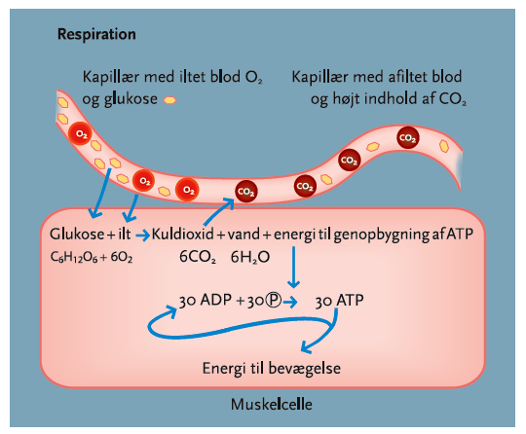
Respiration

Slide 3
Blodkredsløbet
Det lille kredsløb
Det store kredsløb
http://www.kscience.co.uk/animations/blood_system.htm

Slide 4
Blodårer
Arterier (Blod fra hjertet)
Arterioler (Blod fra hjertet)
Kapillærer (Mindste blodkar vi har)
Venoler (Blod til hjertet)
Vener (Blod til hjertet)

Slide 5

Røde blodlegemer transporterer ilt i blodet

Slide 6


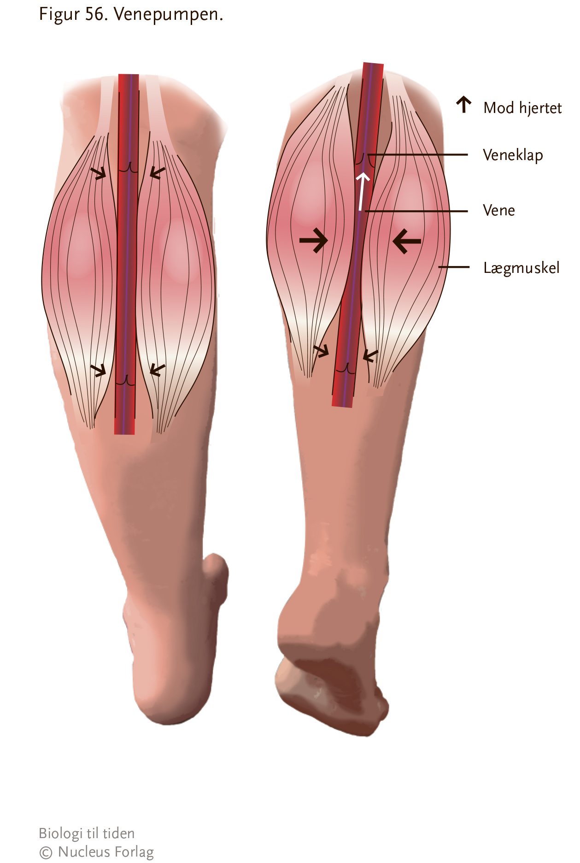
venepumpen
Sørger for at blodet løber den rigtige vej og mod tyngdekraften vha veneklapper
Findes I vores lægmuskler

Slide 7
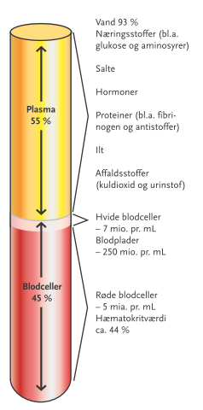
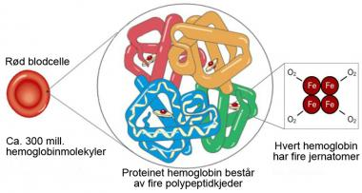
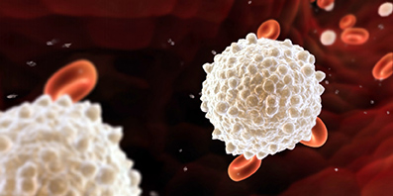
Blodets bestanddele

Slide 8
Åndedrættet

Slide 9
Begreber
Åndedrætsfrekvens: Antal vejrtrækninger pr. minut
Åndedrætsdybde: L luft pr indånding
Lungeventilation: Den samlede mængde luft man ventilerer pr minut
Lungeventilation i L/min = åndedrætsfrekvens x åndedrætsdybde

Slide 10
Mængder
 | Åndedræts-frekvens | Åndedræts-dybde | Lungeven-tilation
Hvile | 12-16 | 1/2 | 6-8
Arbejde | 20-30 | 4-6 | 80-180

Slide 11
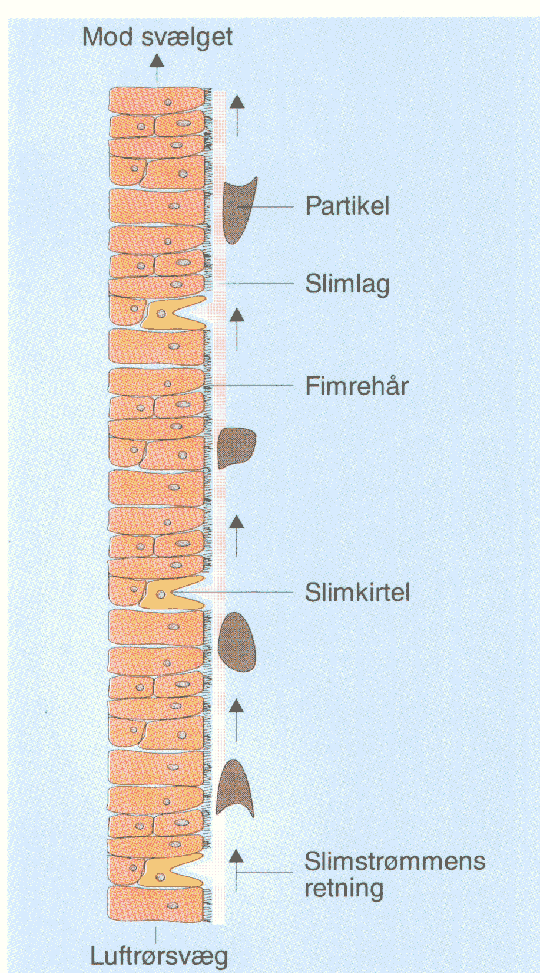
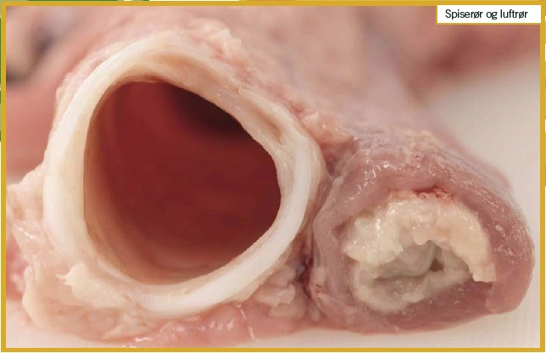

Slide 12
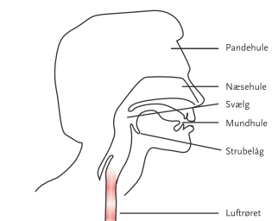
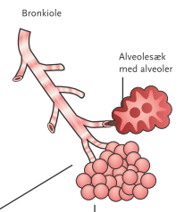
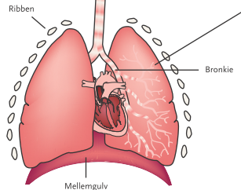
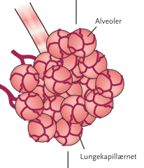

Slide 13
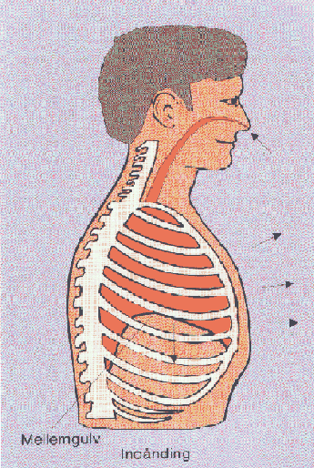
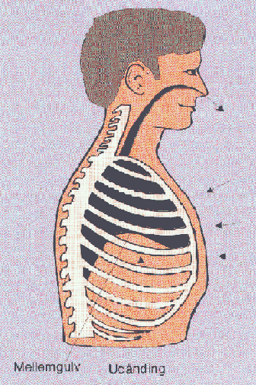

Slide 14
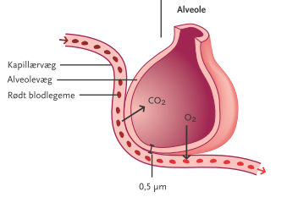
I alveolerne
Transport ved diffusion – bevægelse fra høj koncentration og til lav koncentration
Afiltet blod fra kroppen pumpet til lungerne fra højre side
Iltet blod tilbage til hjertets venstre side, og derefter til kroppen

Slide 15
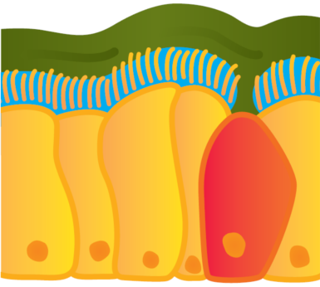
Ren luft i lungerne
I bronkierne er der fimrehår og slimproducerende celler – det kan tilsammen fange urenheder i luften, og transportere det til mundhulen

Slide 16
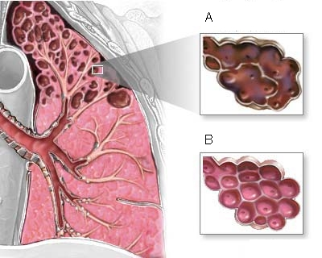
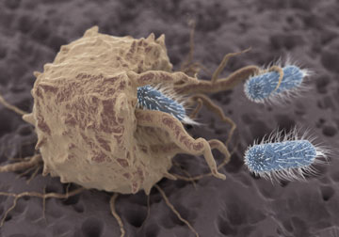
Ren luft i lungerne
Dybt i lungerne findes hvide blodlegemer (makrofager), som ”spiser” de partikler, som når helt ned i lungevævet
Problem ved rygning: Makrofagerne kan ikke nedbryde uorganiske partikler, og disse ophobes i makrofagerne til de sprænges
Når makrofagerne sprænges kommer der enzymer som nedbryder organisk stof ud i lungevævet

Slide 17
